Slide 1
MULTIPLE BREAK REBAR
Advisor : Prof. K.C.Chang
Presenters : You-Ran Nai
Notes:
# 開頭介紹大綱
老師同學大家好
今天會大概介紹整個多點斷筋的想法
包含想要解決的問題，論文結束後想達到的目標
為了達到目標分成的幾個大步驟與小步驟
以及目前的進度

Slide 2
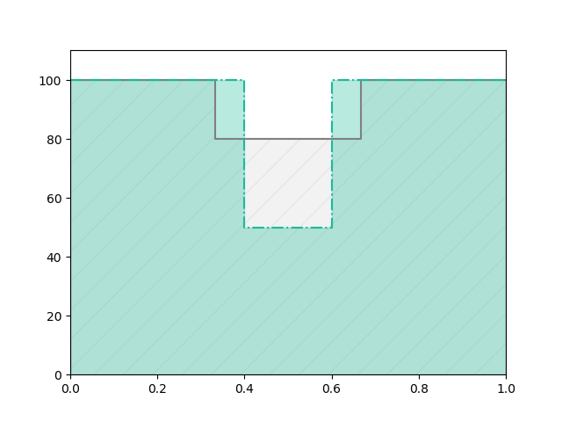
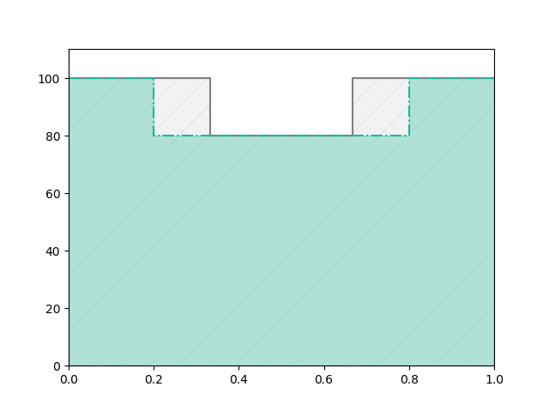
Reduce Rebar
1/3 1/5
Real
Demand
Notes:
# 問題與目標
目前工程上斷筋處都固定在 1/3 或是 1/5 處
之所以這樣是為了施工上比較方便
但是這樣會有不經濟的問題產生
如果我們能做到根據需求來決定斷筋處
就能節省鋼筋的用量

Slide 3
Outline
1
2
3
4
From Existing Rebar
ETABS/SAP Demand
Higher Mode Pushover
Nonlinear Time History Analysis
Notes:
# Outline
為了達到以上的目標，我們把問題拆解為幾個步驟。
- 第一步是依據現有的配筋做優化。
- 第二步是以 ETABS 真正的需求，而不再是現有的配筋。並再加上剪力的部分。
- 第三步是做非線性靜力的部分，由於以上都是線性的推估，如果進入到非線性，行為是否還是我們所預期的，然後由於想要包含高樓層的部分，所以需要研究靜力高模態的狀況。
- 第四步是做非線性動力分析。

Slide 4
Linear - From Existing Rebar
Moment Diagram
Top Rebar - EQ
Bot Rebar – EQ and Gravity
Tension Development Length
Simplified Provisions
General Development Length Equation
Manual Gravity Demand
Manual Negative Gravity Demand Offset
Reduce to Three Points or Four Points
Notes:
- 推估的演算法是用彎矩圖，上層筋以地震力，下層筋以重力與地震力進行多點斷筋。
- 並加上精算法的延伸長度。
- 手動輸入 Gravity 需求。(忽略帶寬、不平均)
- 手動輸入 Gravity 負彎矩偏差比例。
- 由無限斷筋縮減到有限點斷筋(3 點或 4 點) - 排列組合、分群演算法。

Slide 5
Use case
1
2
3
4
5
Very Easy Step 1
Very Easy Step 2
Very Easy Step 3
Very Easy Step 4
Very Easy Step 5

Slide 6
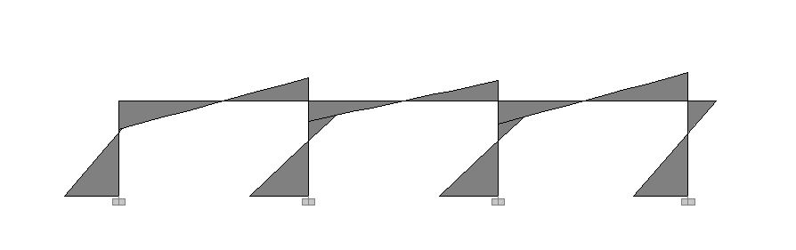
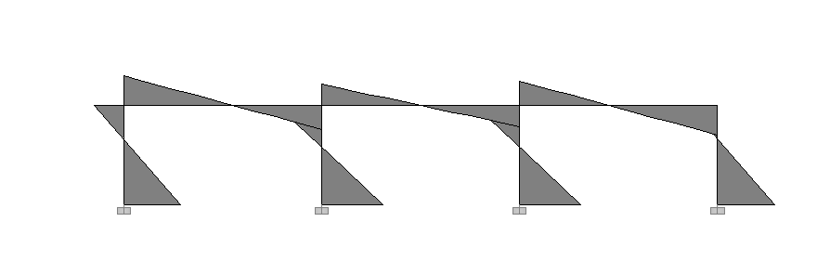
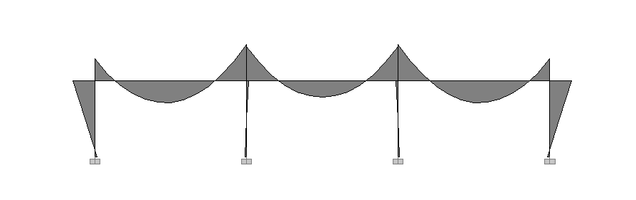
Moment Diagram
EQ
NEQ
Gravity
Notes:
首先
一般結構的地震力與重力的彎矩圖可能長這個樣子
我們把這一塊拿出來看

Slide 7
Notes:
假設重力、地震力的實際需求如左上圖
重力的部分已經系數化了
取 1 組載重組合為例
1.2DL + 0.5LL
線性疊加
取包絡線
依據需求所得出的左中右的配筋
左端為 0~1/3 的最大值
中央是 1/4~3/4 的最大值
右端是 2/3~1 的最大值
實際配筋應該會再大一點
而且最少會有兩支的限制
這裡取最 critical 的情況

Slide 8
Notes:
再來就是依據現有配筋依據需求曲線做優化
首先是上層筋的部分
中間沒有需求
兩端主要由耐震控制
我們就直接拉直
接下來是下層筋的部分
這部分就比較複雜了
左右兩端由耐震控制
中央我們原本預估是由重力控制
後來真的下去做的時候發現會有地震力的因素參雜進來
如果中間依照重力，兩端依據地震力取大值會如藍色的線
可以發現藍色的部分相比於實際需求多估了
而綠色部分的不保守
而如果我們直接拉直線
效益會下降
從整體 25% 的效益下降到 17%
而如果考慮延伸長度那效率還會進一步下降
延伸長度：6% 3%
沒有延伸：25% 17%

Slide 9
Moment Diagram Summary
Notes:
我們暫停一下
總結一下所有的推論
綠色的線是地震力加上重力的需求
藍色的是我們的演算法
但其實我們並無法滿足現在的結論
這樣只有 3% 的效率
如果想要從現有配筋就有很好的效果的話 ( 如果已經產生配筋表格了)
那我們就會需要更多的資料

Slide 10
Linear - From Existing Rebar
Moment Diagram
Top Rebar - EQ
Bot Rebar – EQ and Gravity
Tension Development Length
Simplified Provisions
General Development Length Equation
Manual Gravity Demand
Manual Negative Gravity Demand Offset
Reduce to Three Points or Four Points
Notes:
- 推估的演算法是用彎矩圖，上層筋以地震力，下層筋以重力與地震力進行多點斷筋。
- 並加上精算法的延伸長度。
- 手動輸入 Gravity 需求。(忽略帶寬、不平均)
- 手動輸入 Gravity 負彎矩偏差比例。
- 由無限斷筋縮減到有限點斷筋(3 點或 4 點) - 排列組合、分群演算法。

Slide 11
Tension Development Length
Simplified Provisions
General Development Length Equation
137
185
cm
cm

Slide 14
Linear - From Existing Rebar
Moment Diagram
Top Rebar - EQ
Bot Rebar – EQ and Gravity
Tension Development Length
Simplified Provisions
General Development Length Equation
Manual Gravity Demand
Manual Negative Gravity Demand Offset
Reduce to Three Points or Four Points
Notes:
- 推估的演算法是用彎矩圖，上層筋以地震力，下層筋以重力與地震力進行多點斷筋。
- 並加上精算法的延伸長度。
- 手動輸入 Gravity 需求。(忽略帶寬、不平均)
- 手動輸入 Gravity 負彎矩偏差比例。
- 由無限斷筋縮減到有限點斷筋(3 點或 4 點) - 排列組合、分群演算法。

Slide 15
Gravity Demand
Notes:
像是 如果知道這條重力曲線的話
再加上四個配筋點
那其實很多曲線就可以逆推出來了
以上層筋為例
配筋點 – 重力 = 地震力
下層筋就直接是地震力
所以地震力和重力就出來了
那就可以回到前面的曲線
我們就可以直接 match 需求了

Slide 16
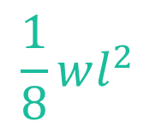
Gravity Demand
1/12
1/24
SDL LL 版厚 帶寬
1/24
0.9DL
$$\frac{1}{8}wl^{2}$$
1/12
0
1/8
1.2DL+1.6LL
Notes:
但要怎麼知道這一條重力曲線呢
僅僅只有配筋梁長並不足夠
我們目前指定使用者手動輸入每層樓的
SDL LL 版厚 帶寬
這樣就可以用 $\frac{1}{8}wl^{2}算出$重力曲線
但只僅僅知道這個還不夠
重力需求曲線會隨著束制條件的不同而上下移動
如果都是 pin 兩端為 0
兩端是 fix 的話為 1/12
這個是比較不確定的地方
目前的想法是取保守估計
上層筋重力影響越少越好取 1/12 的一半 1/24
下層筋越多越好取 1/8
還要取載重組合
一樣上層越少越保守取 0.9DL
下層越多越保守取 1.2DL+1.6LL

Slide 17
安全系數

Slide 19
Roadmap
02/2016
04/2016
06/2016
Market Overview
Pre-Release
Launch
01/2016
03/2016
05/2016
Introduction
Partnerships
Beta

Slide 20
Say you want to make the world a better place

